Slide 1
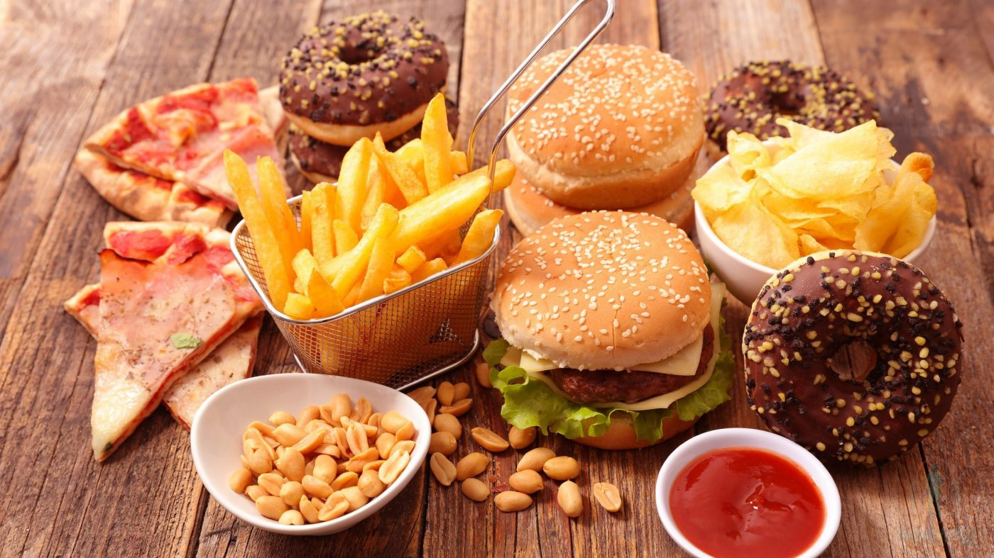
TEAM: LẠI ĐỨC QUỲNH NGUYỄN HOÀNG NAM CHU VĂN QUANG VŨ CƯỜNG THỊNH NGUYỄN DUY AN
QUẢN LÝ dự án WEB BÁN ĐỒ ĂN NHANH

Slide 2
TỔNG QUAN VỀ DỰ ÁN
1.GIỚI THIỆU CHUNG
Thức ăn nhanh là một loại thức ăn sản xuất hàng loạt với ưu tiên hàng đầu là "tốc độ phục vụ" so với các yếu tố liên quan đến khoa học thực phẩm. Thức ăn nhanh được tạo ra như một chiến lược thương mại để đáp ứng số lượng lớn hơn những người đi bận rộn những người thường không có thời gian ngồi ở nhà ăn công cộng hoặc quán ăn và. Hình thức nhanh nhất của "thức ăn nhanh" bao gồm các bữa ăn được nấu sẵn để sẵn sàng cho khách hàng đến lấy về với thời gian chờ giảm chỉ còn vài giây.

Slide 3
2. vấn đề cần giải quyết
Thiết kế trang web:
Đảm bảo tính thẩm mỹ
Giao diện phù hợp
Các tính năng:
Cần có các tính năng cơ bản
Phân chia bố cục các tính năng
Chất lượng món ăn:
Nguồn nhập rõ ràng
Giá cả hợp lý
Quản lý sản phẩm:
Danh mục sản phẩm đa dạng
Thuờng xuyên cập nhật menu
Bảo mật thông tin:
Chính sách rõ ràng
Tránh làm lộ thông tin khách hàng
Tốc độ trang web:
cần được tối ưu
Tăng tốc độ tải

Slide 4
Phân tích yêu cầu
Hình thức: người sử dụng truy nhập từ xa thông qua giao diện web.
Yêu cầu hệ thống:
Thân thiện dễ sử dụng
Dễ dàng quản lý với người quản lý
Dễ nâng cấp, bảo trì phần mềm
Yêu cầu từ khách hàng:
Hệ thống có chức năng đăng nhập cho người sử dụng khi truy nhập
Chức năng tìm kiếm thông tin sản phẩm
Chức năng thanh toán hóa đơn
Lập báo cáo ngày tháng năm
An toàn thông tin dữ liệu bảo mật
Thời gian hoàn thành:
Ngày bắt đầu: 01/05/2023.
Ngày kết thúc: 01/07/2023.

Slide 5
Kế hoạch dự án
Phạm vi sản phẩm
Hệ thống hoạt động tốt với đầy đủ các chức năng theo thiết kế cho trước.
Hệ thống dễ sử dụng và thân thiện với người dùng.
Giao diện dễ nhìn và trực quan.
Tận dùng cơ sở hạ tầng có sẵn.
Phạm vi tài nguyên
Tổng kinh phí : 100.000.000 VNĐ:
Tiền lương cho nhân viên.
Các chi phí phát sinh.
Chi phí dự trữ: 10% trên tổng kinh phí dự án.
Số thành viên tham gia dự án: 5 người.
Phạm vi thời gian
Thời gian hoàn thiện sản phẩm: 2 tháng
Ngày bắt đầu: 01/05/2023
Ngày kết thúc: 01/07/2023
Các công cụ thiết lập
Visual Studio Code.
Hệ quản trị csdl là data( mockapi, firebase)
Các thư viên cài đặt thêm

Slide 6
Quản lý rủi ro
Các rủi ro tiềm ẩn
Vấn đề về bảo mật
Tốc độ cập nhật thông tin
Tốc tộ đường truyền
Vấn đề về xử lý đơn hàng
Feedback của khách hàng
2. Các giải pháp giảm thiểu rủi ro
Đảm bảo an ninh mạng
Cập nhật thông tin định kỳ
Đánh giá đầy đủ các chức năng
Tự động hóa quá trình giao hàng
Nâng cao chất lượng sản phẩm

Slide 7
Quản lý ngân sách
Chi phí cho nhân công
STT | Họ và tên | Vị trí | Trình độ | Lương/tháng
1 | Nguyễn Hoàng Nam | Lập trình viên | Khá | 10.500.000 VND
2 | Lại Đức Quỳnh | Người quản lý cơ sở dữ liệu | Khá | 10.500.000 VND
3 | Chu Văn Quang | BA, tester | Khá | 10.500.000 VND
4 | Vũ Cường Thịnh | Giám đốc dự án | Khá | 10.500.000 VND
5 | Nguyễn Duy An | BA, tester | khá | 10.500.000 VND

Slide 8
Chi phí cho nhân công
STT | Công việc | Thời gian | Chi phí |  |  |  |  | Tổng
 |  |  | NC | VP | TTB | NL | Khác
1 | Lập kế hoạch cho dự án | 6 | 2.82 | 0.9 | 1.38 | 0.21 | 1.2 | 12.51
2 | Xác định yêu cầu | 6 | 2.82 | 0.9 | 1.38 | 0.21 | 1.2 | 12.51
3 | Phân tích thiết kế | 14 | 6.58 | 2.1 | 3.22 | 0.49 | 2.8 | 29.19
4 | Hiện thực hóa chức năng | 12 | 5.64 | 1.8 | 7.6 | 0.42 | 2.4 | 29.86
5 | Tích hợp và kiểm thử | 8 | 3.76 | 1.2 | 1.84 | 0.28 | 1.6 | 16.68
6 | Tài liệu kết thúc dự án | 1 | 0.47 | 0.15 | 0.23 | 0.035 | 0.2 | 2.085
7 | Cài đặt và triển khai | 2 | 0.94 | 0.3 | 0.46 | 0.07 | 0.4 | 4.17
Chú thích:
NC: nhân công
VP: văn phòng
TTB: trang thiết bị
NL: năng lượng
Đơn vị:
Thời gian (ngày)
Tổng (triệu VND)
Chi phí (triệu VND)

Slide 9
Quản lý nhân lực
STT | Vị trí | Trách nhiệm | Kỹ năng yêu cầu | Số lượng | Thời gian bắt đầu | Khoảng thời gian
1 | Giám đốc dự án | Quản lý đội dự án | Lãnh đạo có kinh nghiệm quản lý dự án | 1 | 01/05/2023 | 2 tháng
2 | Kỹ sư phân tích thiết kế | Nhận thông tin từ khách hàng và phân tích dữ liệu | Giao tiếp tốt với khách hàng, khả năng thiết kế các biểu đồ | 1 | 01/05/2023 | 2 tháng
3 | Lập trình viên | Viết nguồn mã cho chương trình | Thành thạo các ngôn ngữ code | 1 | 01/05/2023 | 2 tháng
4 | Người quản trị CSDL | Xây dựng, nâng cấp, bảo trì CSDL | Thành thạo SQL sever | 1 | 01/05/2023 | 2 tháng
5 | Kỹ sư quản lý cấu hình | Quản lý cấu hình dự án | Khả năng quản lý tốt các cấu hình sản phẩm, dự án | 1 | 01/05/2023 | 2 tháng

Slide 10
Danh sách nhân sự tham gia dự án
STT | Họ tên | Chức năng | Vị trí | Trách nhiệm
1 | Nguyễn Hoàng Nam | Trưởng nhóm | Lập trình viên | Lập trình
2 | Lại Đức Quỳnh | Thành viên | Lập trình viên | Thiết kế
3 | Chu Văn Quang | Thành viên | Đội dự án | Phân tích nghiệp vụ
4 | Vũ Cường Thịnh | Thành viên | Đội dự án | Kiểm tra phần mềm
5 | Nguyễn Duy An | Thành viên | Đội dự án | Cấu hình dự án

Slide 11
Giám sát tiến độ
Xây dưng lịch trình dự án chính xác
Quy trình kiểm tra tiến độ thường xuyên
Sử dụng phần mềm quản lý dự án
Sử dụng biểu đồ gantt
Thường xuyên báo cáo tiến độ cho các bên liên quan

Slide 12
Kết luận
Báo cáo đã cho ta biết thêm về:
- Giới thiệu về dự án xây dựng Web bán đồ ăn nhanh
- Phân tích yêu cầu của dự án
- Kế hoạch dự án
- Quản lý rủi ro
- Quản lý ngân sách
- Quản lý nhân lực
- Giám sát tiến độ
Kết quả đạt được:
- Tạo ra một trang web bán đồ ăn nhanh chất lượng cao, đầy đủ chức năng và dễ sử dụng cho người dùng.
- Tăng doanh thu và số lượng khách hàng bằng cách cung cấp cho khách hàng một nền tảng mua sắm trực tuyến tiện lợi và an toàn.
- Tăng khả năng cạnh tranh với các đối thủ cạnh tranh bằng cách cung cấp dịch vụ trực tuyến và đáp ứng nhu cầu ngày càng cao của người dùng về mua sắm tiện lợi.
- Cải thiện quy trình bán hàng, từ xử lý đơn hàng đến giao hàng, theo dõi đơn hàng và phản hồi của khách hàng.
- Nâng cao kinh nghiệm mua hàng trực tuyến của khách hàng, giúp tăng tính chất dân chủ và tiện lợi cho khách hàng.

